Slide 1

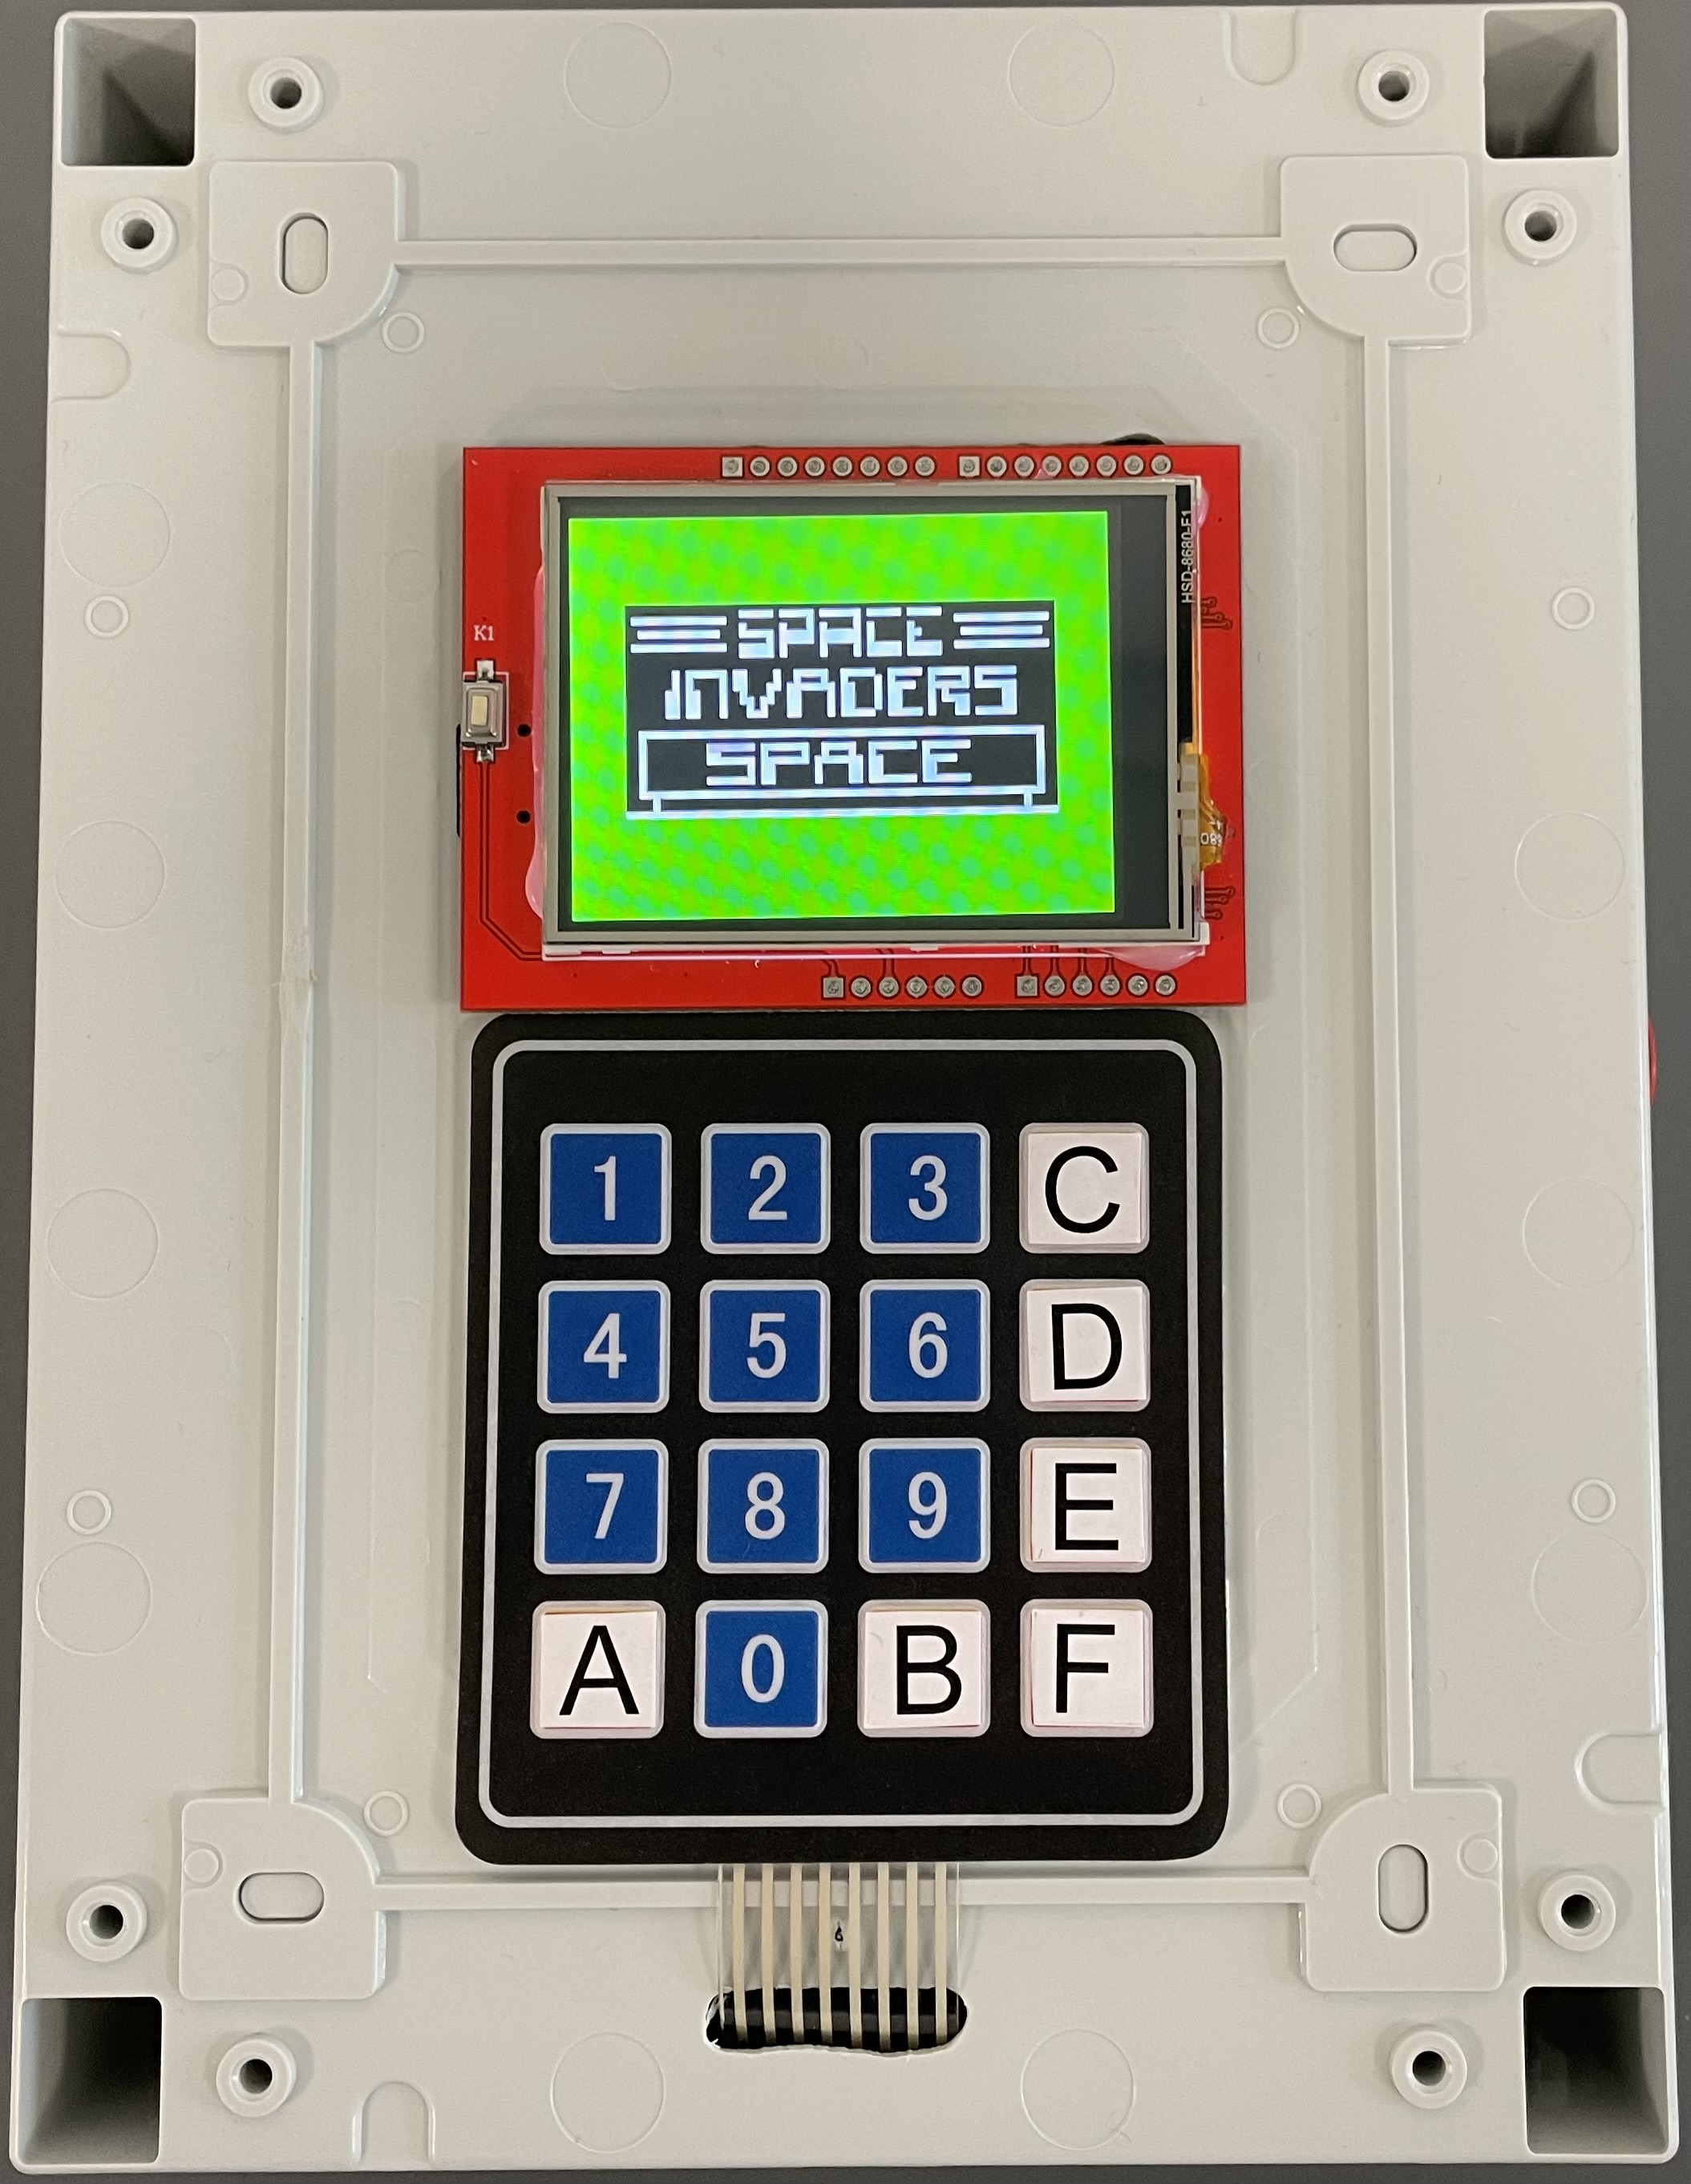
Emulatore CHIP-8
UNIVERSITÀ DEGLI STUDI DI MILANO
Scopo del progetto
Realizzare un emulatore CHIP-8 e S-CHIP in grado di funzionare su un microcontrollore STM32

Slide 2
CHIP-8 (1)
UNIVERSITÀ DEGLI STUDI DI MILANO
Linguaggio di programmazione
    Sviluppo di videogiochi per microcomputer
Macchina virtuale
    Estensioni (S-CHIP e XO-CHIP)
Videogiochi storici riscritti in CHIP-8
    Pong, Space Invaders, Tetris

Slide 3
CHIP-8 (2)
UNIVERSITÀ DEGLI STUDI DI MILANO
Stato dell’arte
    Un migliaio di repository GitHub
    Octojam – una gamejam annuale
    Port su un elevato numero di piattaforme
        Calcolatrici grafiche serie HP 48
        Emacs (il famoso editor di testo)

Slide 4
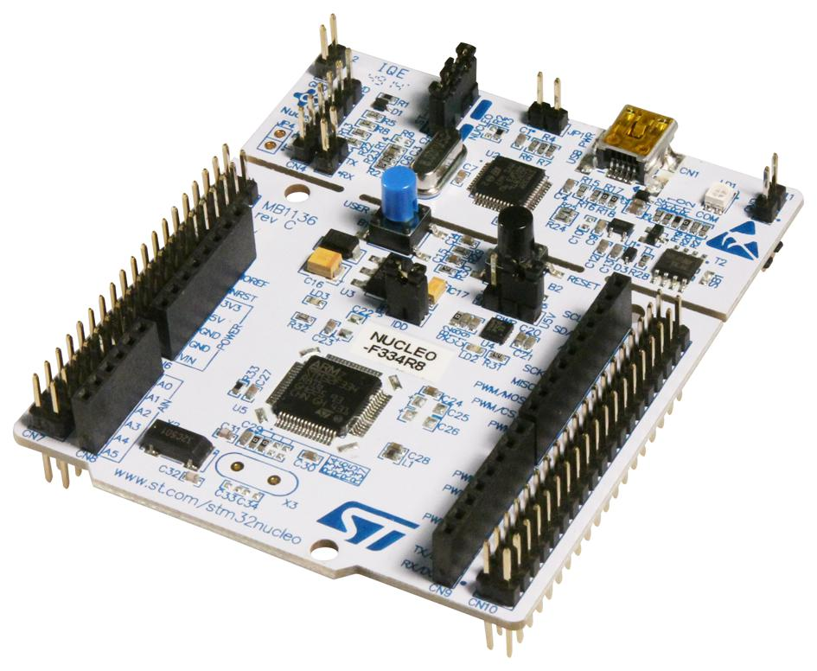
Hardware (1)
UNIVERSITÀ DEGLI STUDI DI MILANO
Processore ARM Cortex M4 da 72 MHz
16 Kb di SRAM
64 Kb di memoria flash
Il microcontrollore STM32F334R8T6

Slide 5
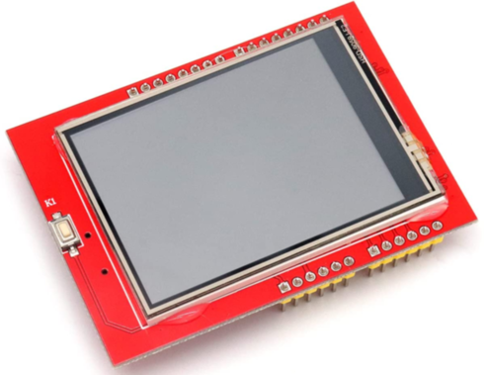
Hardware (2)
UNIVERSITÀ DEGLI STUDI DI MILANO
Display TFT LCD a colori retroilluminato
Dimensioni: 2.4 pollici
Risoluzione: 320x240 px
Lettore di schede microSD integrato
Lo schermo ILI9341

Slide 6
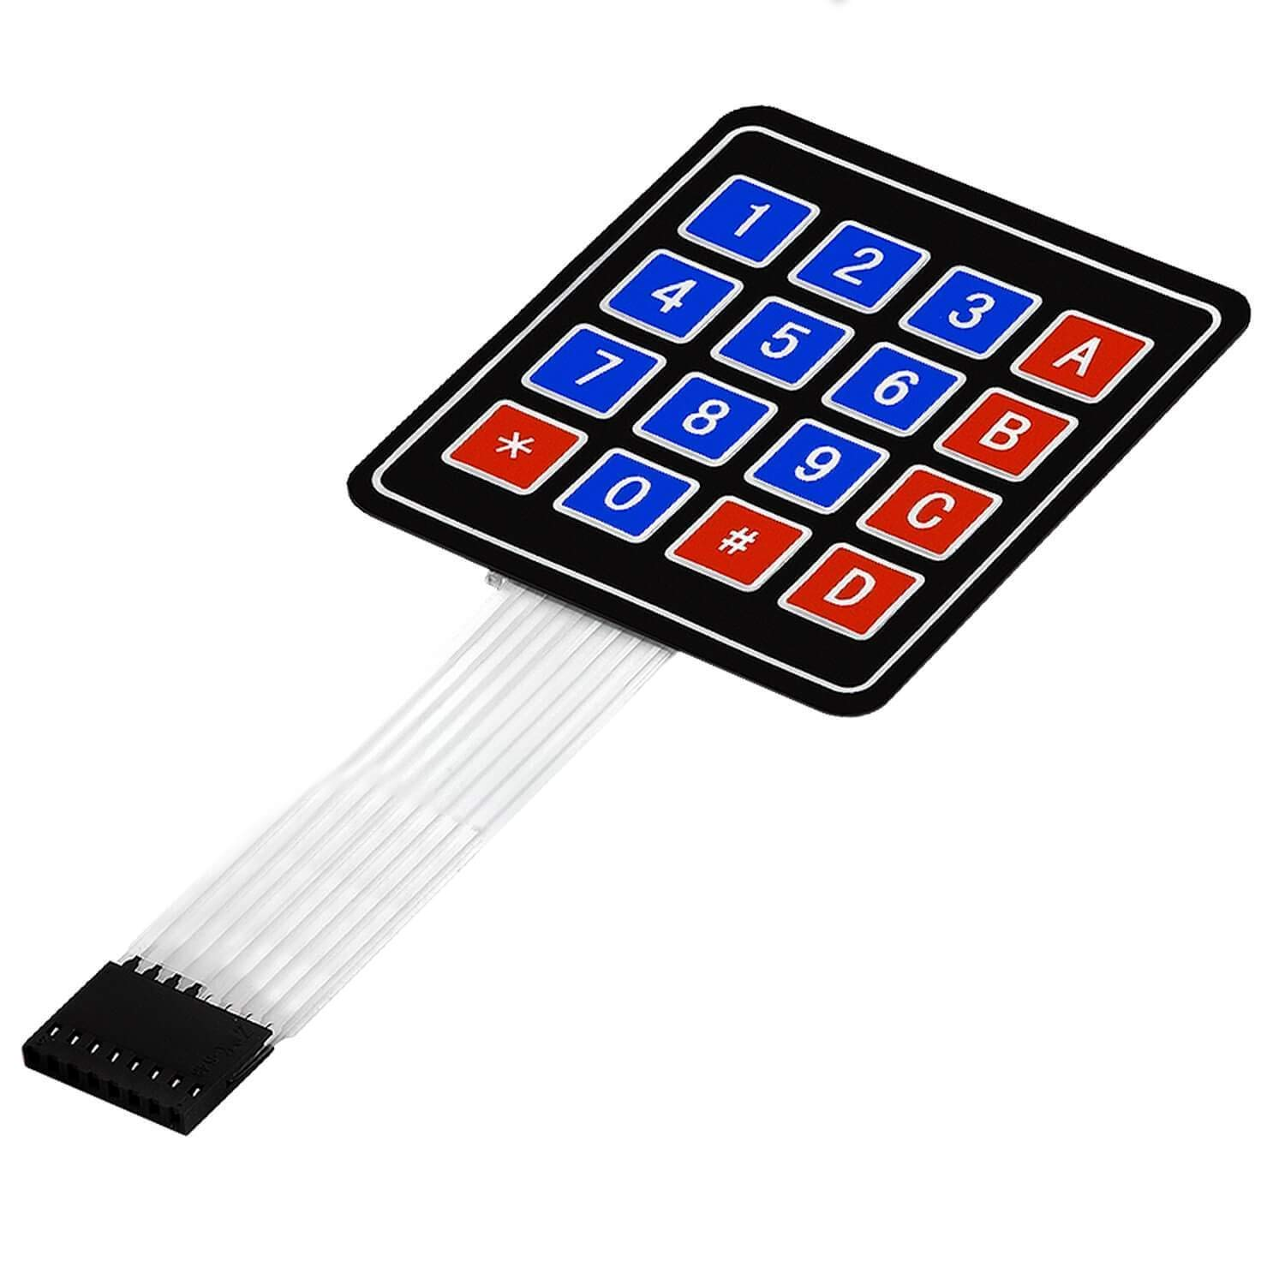
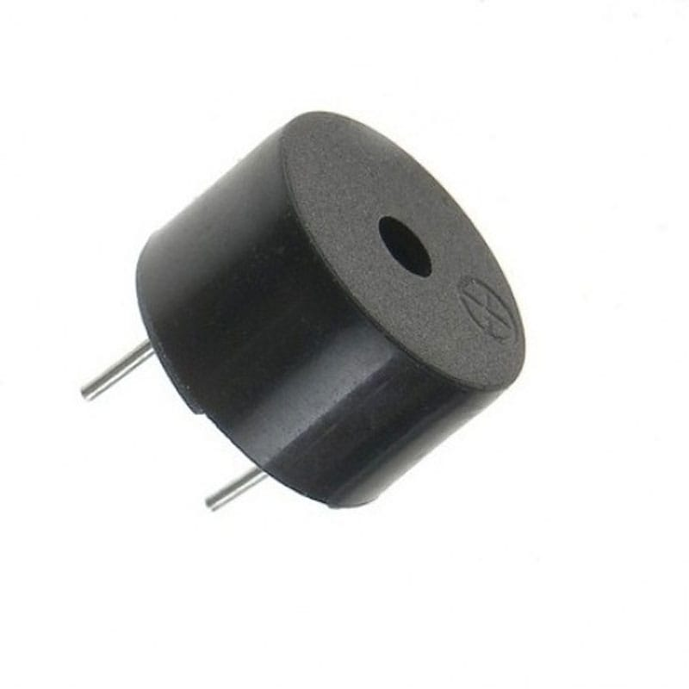
Hardware (3)
UNIVERSITÀ DEGLI STUDI DI MILANO
Il tastierino matriciale 4×4 Il beeper passivo monotono

Slide 7
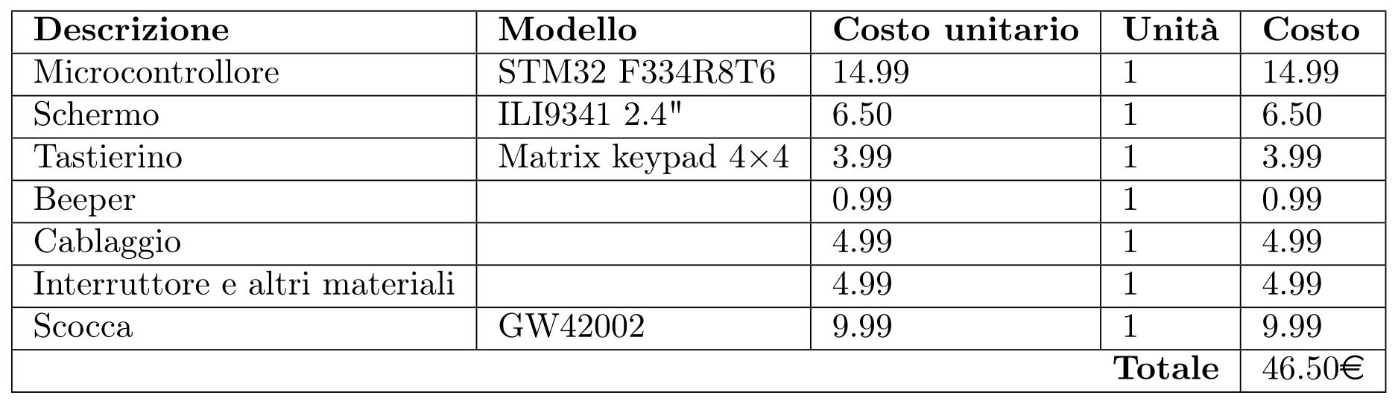
Costi di realizzazione
UNIVERSITÀ DEGLI STUDI DI MILANO

Slide 8
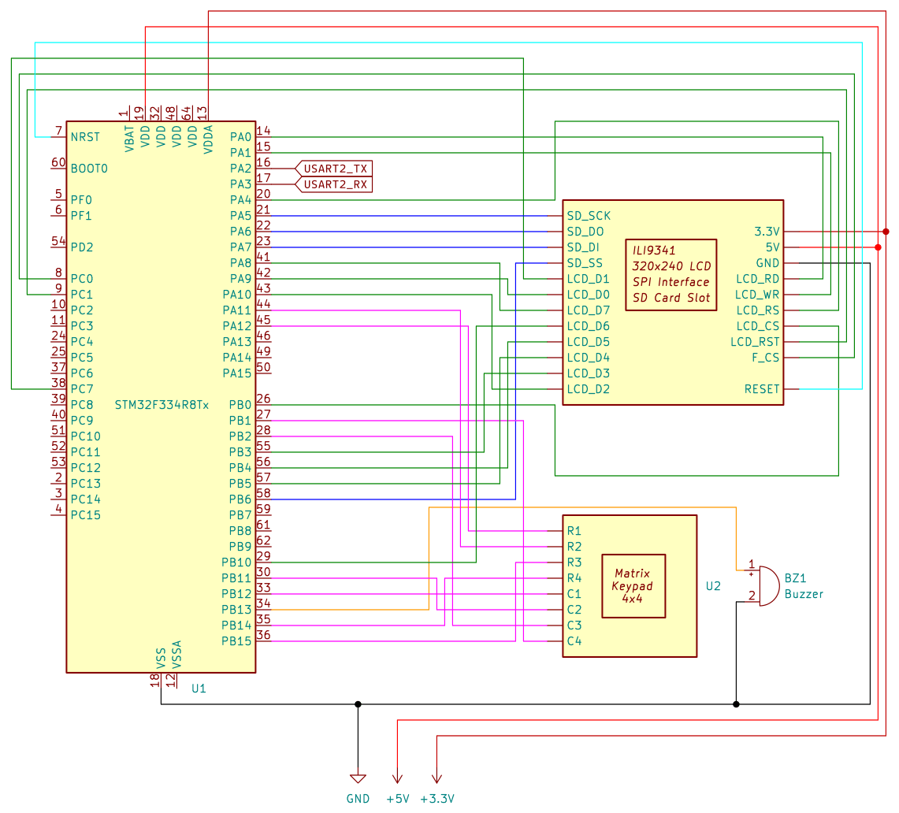
Schema di collegamento (1)
UNIVERSITÀ DEGLI STUDI DI MILANO

Slide 9
Schema di collegamento (2)
UNIVERSITÀ DEGLI STUDI DI MILANO
Display e lettore microSD
    Pinout degli Shields di Arduino
Tastierino matriciale 4x4
    8 pin GPIO
Beeper
    Pin GPIO e GND

Slide 10
Interprete CHIP-8 (1)
UNIVERSITÀ DEGLI STUDI DI MILANO
Architettura basata su registri
4 Kb di memoria | 16 registri general purpose
Un registro per gli indirizzi di memoria | Uno stack per le chiamate a subroutine
Uno stack pointer | Un program counter

Slide 11
Interprete CHIP-8 (2)
UNIVERSITÀ DEGLI STUDI DI MILANO
L’interprete effettua il fetch dell’istruzione puntata dal PC in memoria, la decodifica e la esegue proprio come un processore reale
Sono supportate 45 istruzioni diverse, ciascuna delle quali è rappresentata da un opcode contenente eventuali parametri

Slide 12
Interprete CHIP-8 (3)
UNIVERSITÀ DEGLI STUDI DI MILANO
Implementazione altamente portabile
    Scritta interamente in C99
    Senza I/O
    Freestanding (non dipende da libc)
Testing
    Port su desktop utilizzando SDL2
    Test suite per verificare il comportamento corretto di ogni opcode

Slide 13
Gestione del timing
UNIVERSITÀ DEGLI STUDI DI MILANO
Limitare la “velocità” dell’interprete bloccando temporaneamente la sua esecuzione
Singola istruzione per ciclo di esecuzione
    Ritardo variabile (dipende dalla “velocità” dell’interprete)
    Problema: chiamata a funzione simil-sleep per un periodo troppo breve
Multiple istruzioni per ciclo di esecuzione
    Ritardo costante a ~16 ms → 60 FPS
    N.o di istruzioni eseguite dipende dalla “velocità” dell’interprete

Slide 14
Ottimizzazioni
UNIVERSITÀ DEGLI STUDI DI MILANO
Lo schermo può essere visto come una matrice di 128x64 px monocromi
Problema: questa rappresentazione occupa 8192 byte e abbiamo a disposizione solo 16 Kb di SRAM
Soluzione: rappresentare lo schermo come un array unidimensionale di 1024 byte, dove ciascun pixel viene rappresentato da un singolo bit
Otteniamo così un risparmio di spazio pari a ben l’87.5%
Livello di indirezione: una coordinata sulla matrice deve essere mappata ad una coordinata in “memoria”

Slide 15
Comportamenti ambigui
UNIVERSITÀ DEGLI STUDI DI MILANO
Gli emulatori CHIP-8 hanno sviluppato comportamenti ambigui nel corso degli anni
Questi “quirk” variano in base alle piattaforme per cui è stato sviluppato l’interprete
Per evitare la frammentazione bisogna supportare le piattaforme principali e i loro quirk
Il nostro interprete supporta: CHIP-8, CHIP-48, S-CHIP 1.0, S-CHIP 1.1

Slide 16
Porting su STM32
UNIVERSITÀ DEGLI STUDI DI MILANO
Interfaccia con lo schermo
Interfaccia con la scheda microSD
Gestore per il tastierino
Gestore per il beeper

Slide 17
Interfaccia con la scheda microSD
UNIVERSITÀ DEGLI STUDI DI MILANO
Scheda microSD
    Memoria di massa dell’emulatore contente i giochi CHIP-8
    Formattata con FAT32 e gestita utilizzando FatFS
Comunicazione tramite Serial Peripheral Interface (SPI)
    Microcontrollore → master
    Scheda microSD → slave

Slide 18
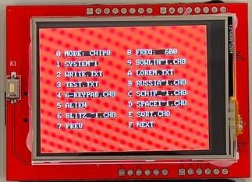
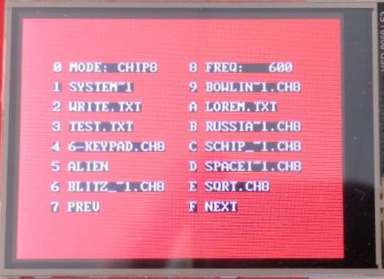
Menù di selezione
UNIVERSITÀ DEGLI STUDI DI MILANO
Lista su più pagine i giochi presenti sulla scheda microSD
Viene generato dinamicamente
Permette di impostare velocità e modalità di esecuzione

Slide 19
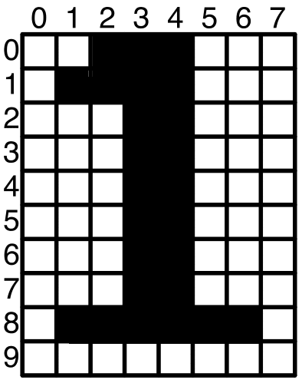
Rendering del font
UNIVERSITÀ DEGLI STUDI DI MILANO
Font che rappresenta ogni carattere come una bitmap (matrice 8x10 px)
Esempio: La prima riga è rappresentata dal numero 56, che in binario è 00111000. Ogni riga è un intero a 8 bit, dove i bit a 1 corrispondono ai pixel neri

Slide 20
Funzionamento del keypad
UNIVERSITÀ DEGLI STUDI DI MILANO
Gestione tramite polling
    Richiede molte risorse
    Non garantisce un frame rate stabile
Gestione tramite interrupt
    Pin GPIO come sorgente di interrupt
    Funzione per la gestione di un interrupt
    Pin di riga → interrupt rising edge
    Pin di colonna → push-pull output

Slide 21
Interfaccia con lo schermo
UNIVERSITÀ DEGLI STUDI DI MILANO
Il controller ILI9341 supporta due interfacce:
    SPI → richiede meno pin ma è più lenta
    Parallela ad 8 bit → più veloce ma richiede più pin
Ottimizzazione della funzione che stampa a schermo
    Problema: l’HAL genera un overhead che rallenta l’emulatore
    Soluzione: scrivere la funzione in bare metal

Slide 22
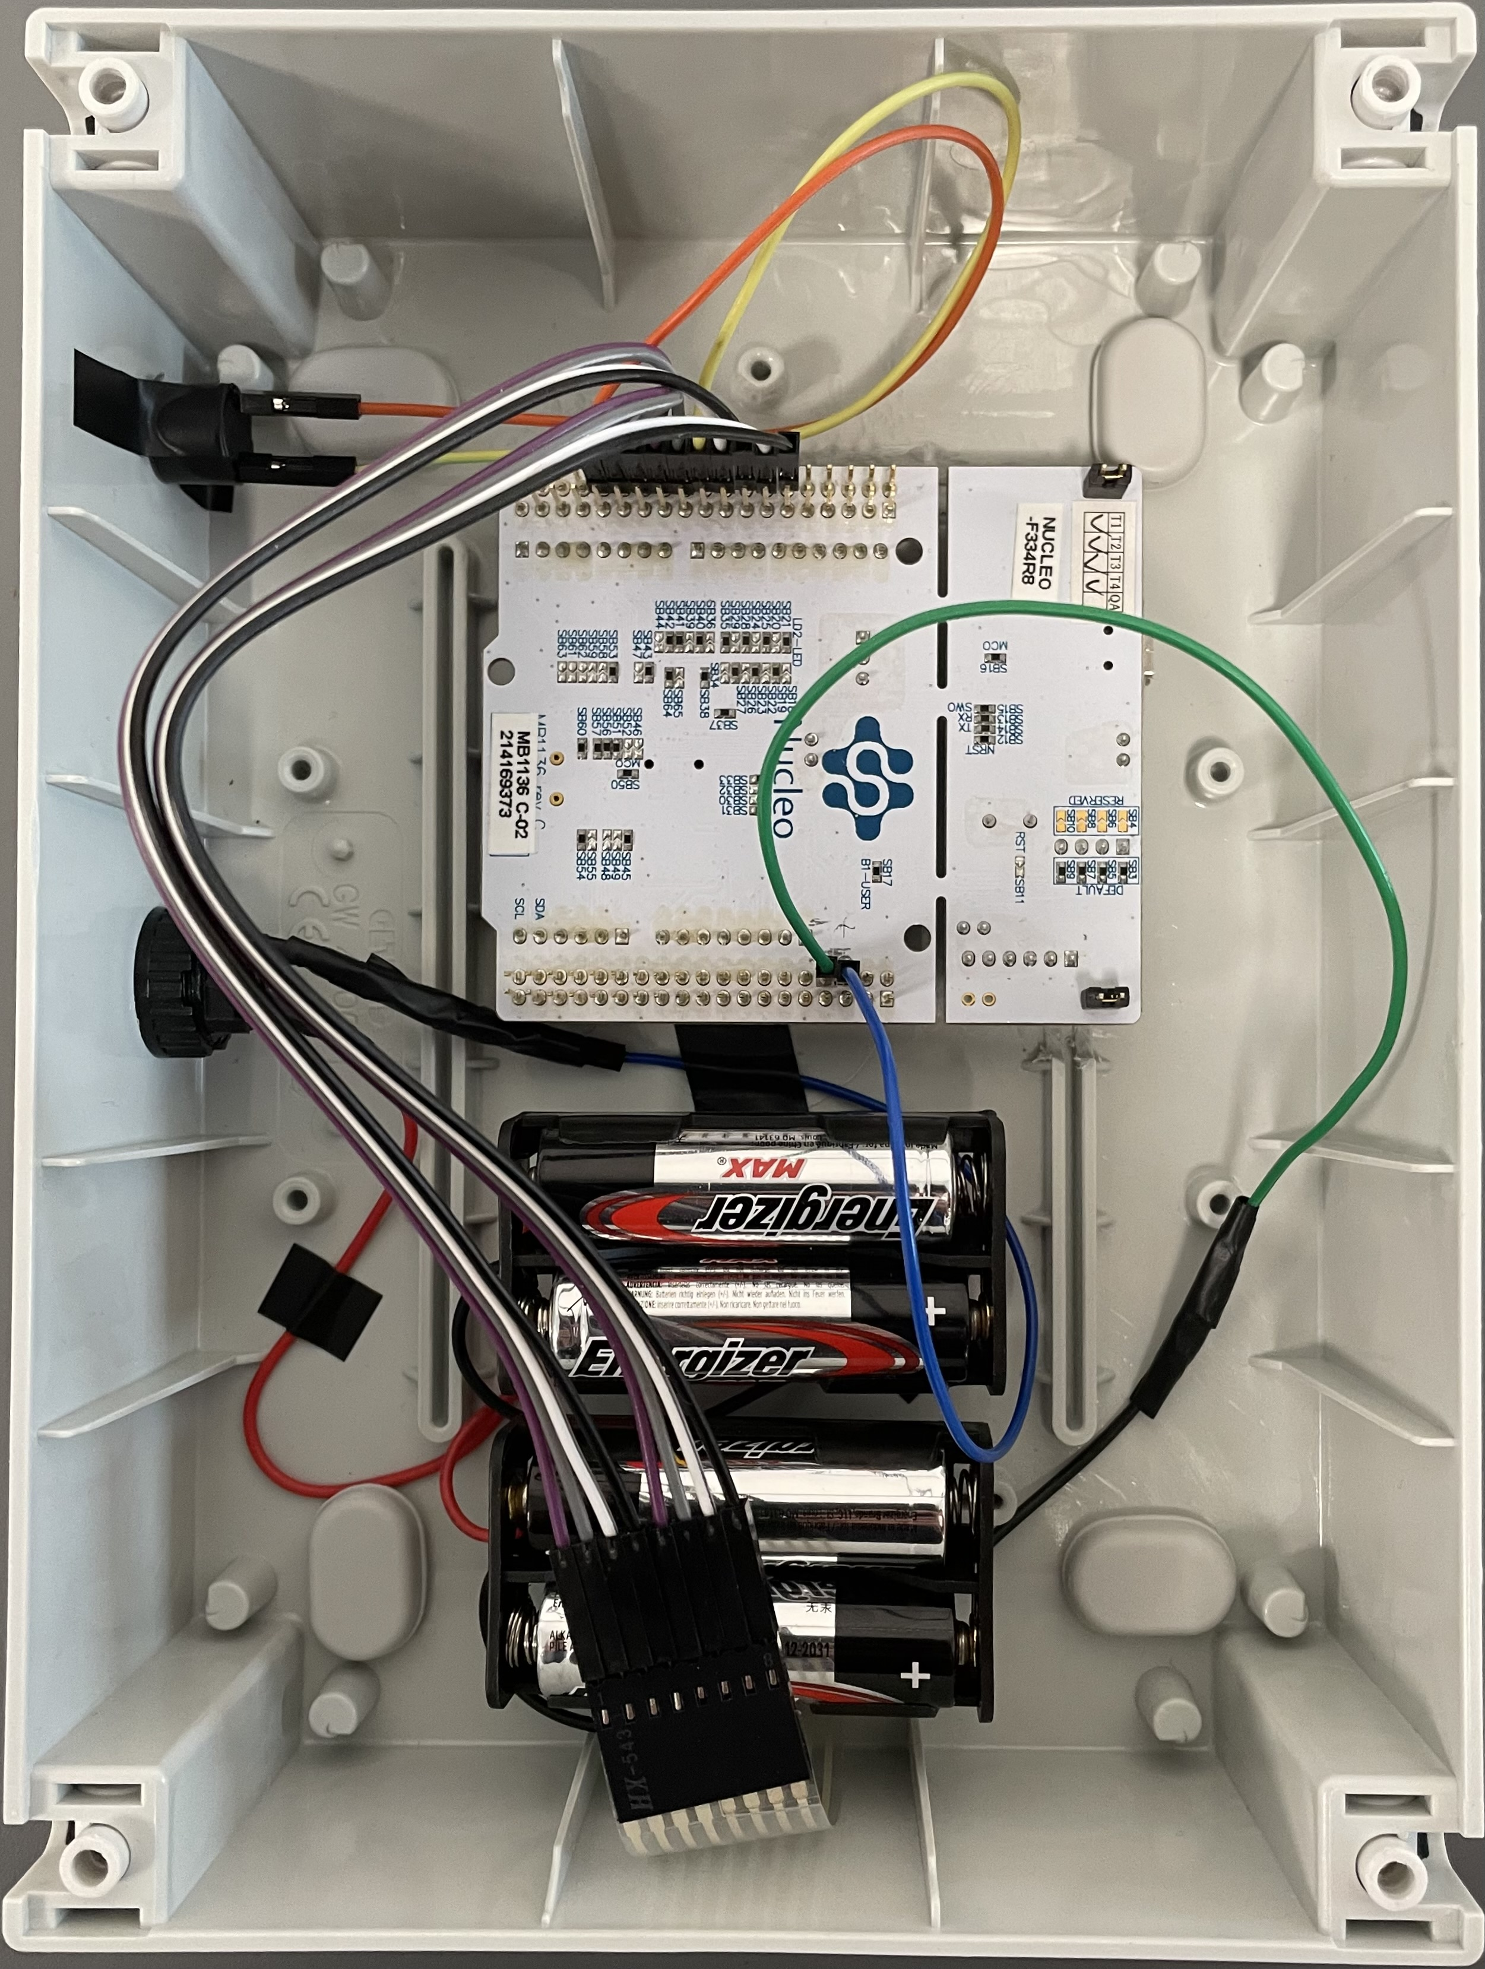
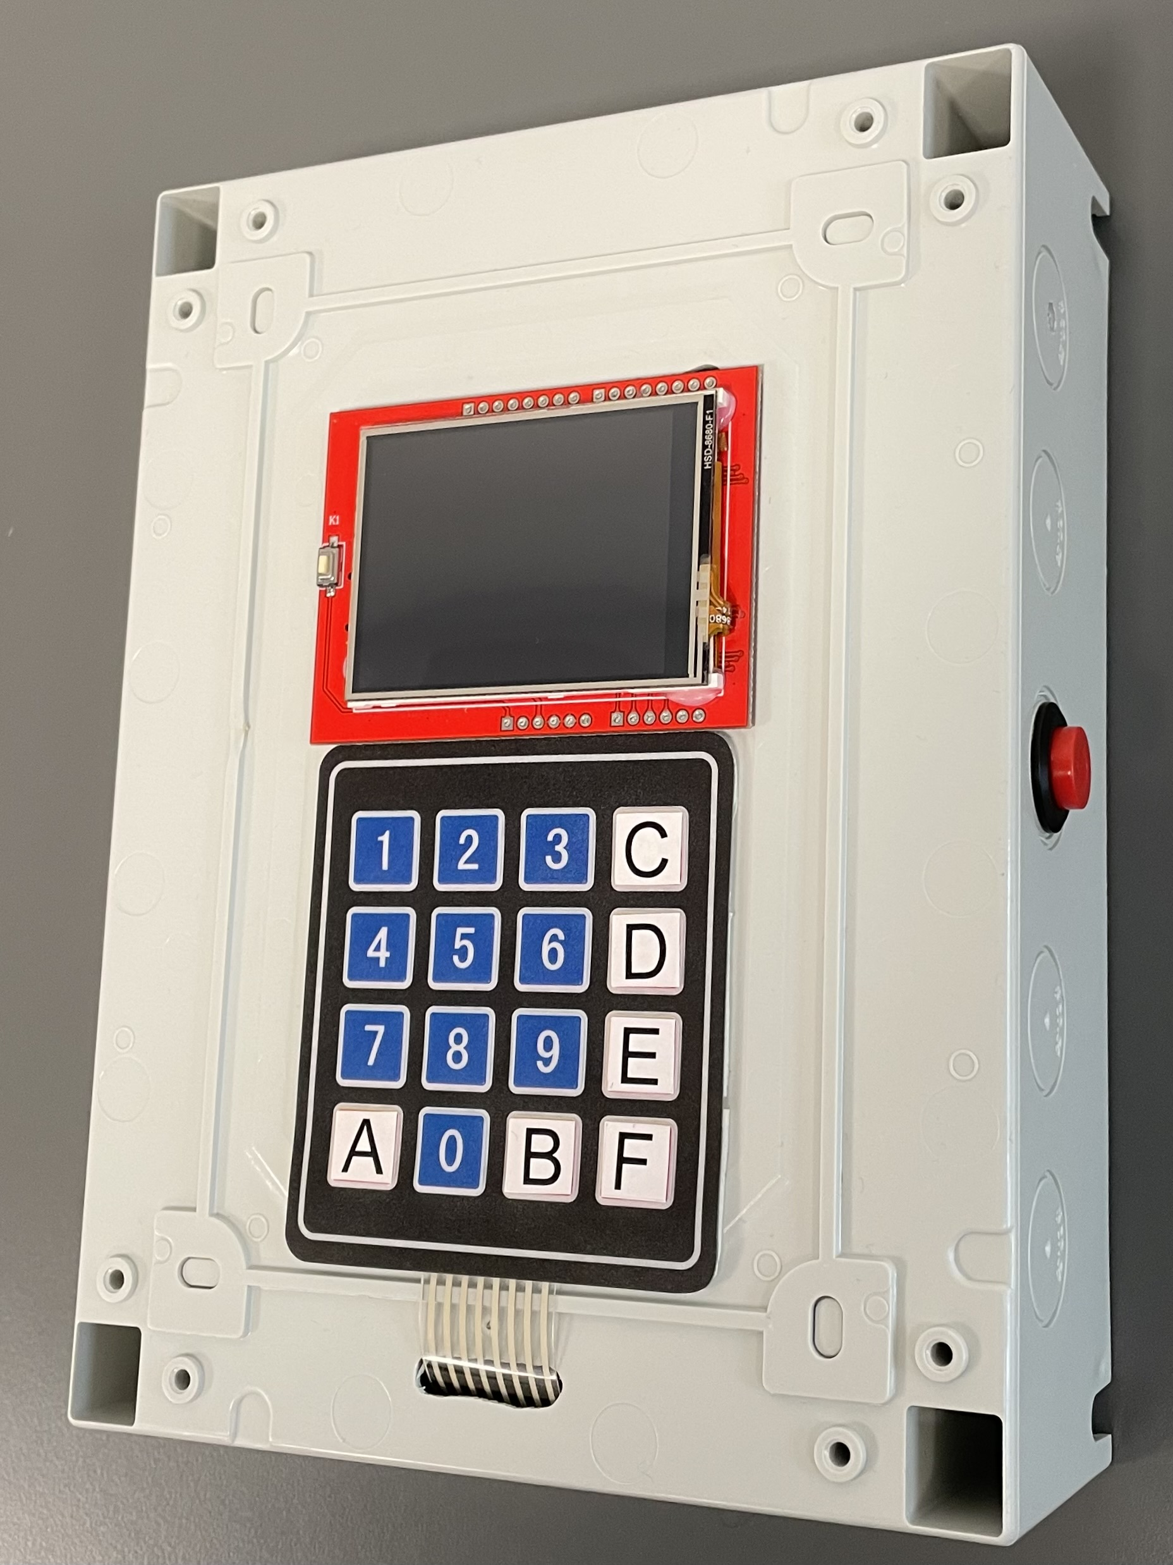
Assemblaggio
UNIVERSITÀ DEGLI STUDI DI MILANO
Guscio protettivo (base di supporto polifunzionale)
Fori sulla scocca per il beeper e l’interruttore
Adesivi per il tastierino
I collegamenti sono rimasti invariati

Slide 23
Consumo energetico
UNIVERSITÀ DEGLI STUDI DI MILANO
Alimentazione USB vs Alimentazione esterna
    Soluzione finale: 4 batterie AA da 1.5 v ciascuna
Stima dell’autonomia dell’emulatore tramite STM32CubeIDE
    Scheda: 30 mAh
    Schermo: 90 mAh

Slide 24
Considerazioni finali
UNIVERSITÀ DEGLI STUDI DI MILANO
Siamo riusciti a realizzare un emulatore CHIP-8 in grado di funzionare su un microcontrollore STM32
Alcuni videogiochi non hanno un gameplay fluido a causa della potenza limitata della scheda
Ulteriore ottimizzazione: interazione diretta tra l’interprete e il display

